Slide 1
ГОРЯЧИЙ
ЗАВТРАК
МБОУ Михайловская средняя школа

Slide 2
МЕНЮ
1.Каша рисовая молочная с маслом 1/200/10/10
2.Хлеб пшеничный 1/ 35
3.Масло сливочное 20г 4. Сыр 30г
5. Какао с молоком 1/200
МБОУ Михайловская средняя школа

Slide 3
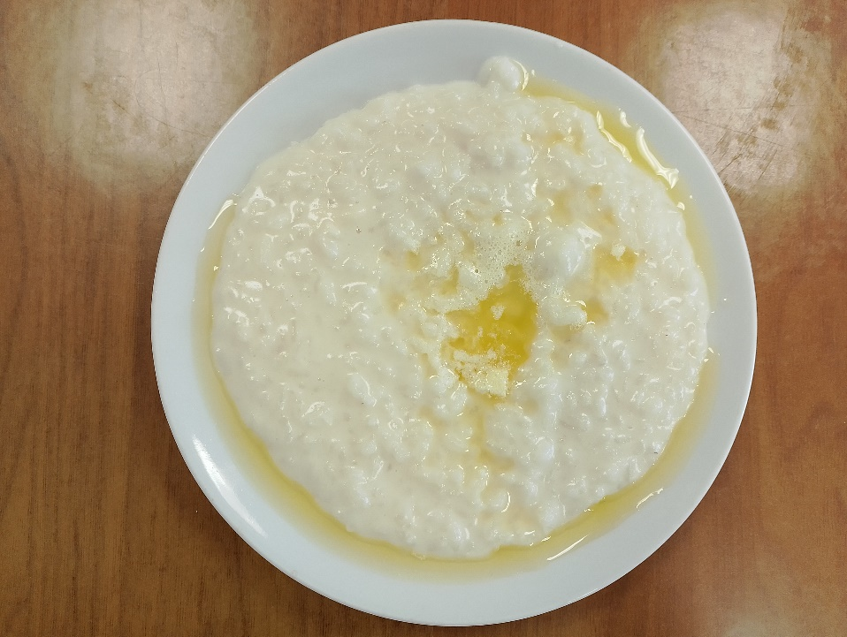
Каша рисовая молочная с маслом
Технология приготовления:
Крупу перебирают, заливают крутым кипятком, сливают, промывают холодной водой. Смесь молока и воды доводят до кипения, добавляют соль, сахар, вводят крупу и варят, при помешивании, до готовности.
Готовую кашу заправляют растопленным сливочным маслом. Температура подачи не ниже 65 С.
Белки – 5,95г.
Жиры 10,98г.
Углеводы – 48,44г.
Калорийность – 315,9ккал.

Slide 4
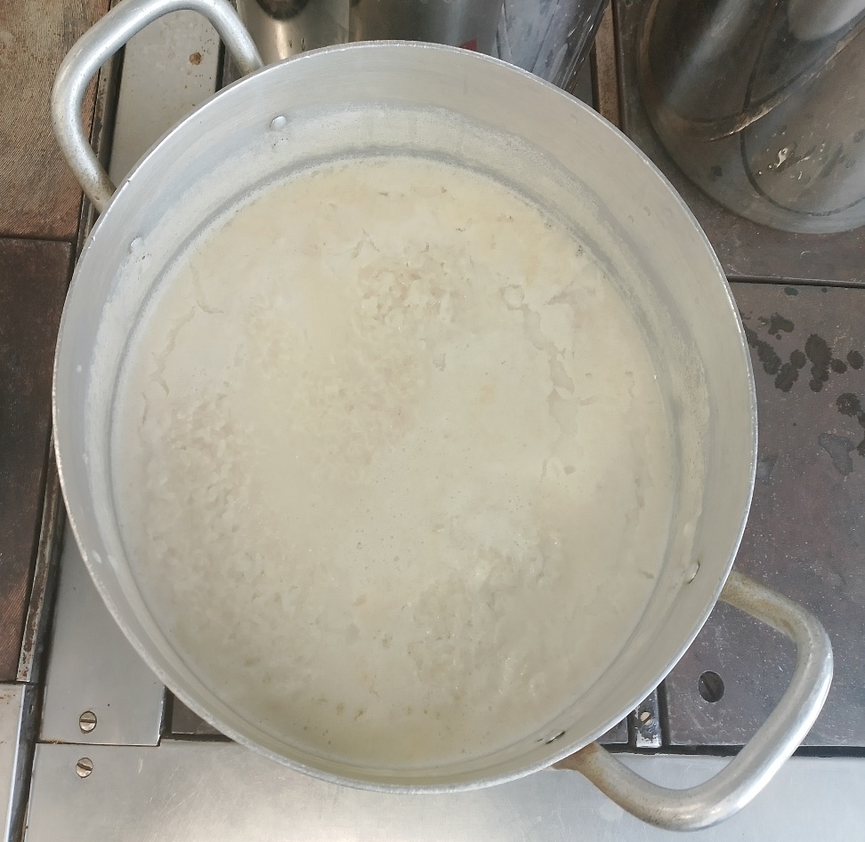
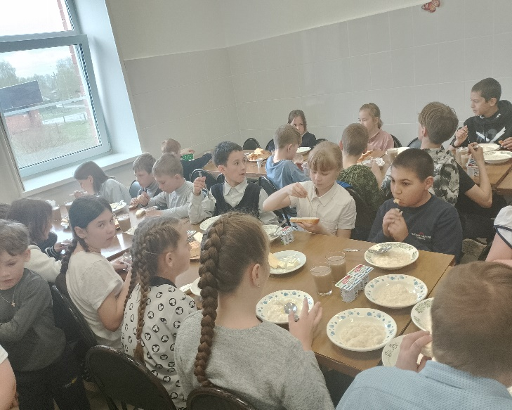
Каша рисовая молочная с маслом

Slide 5
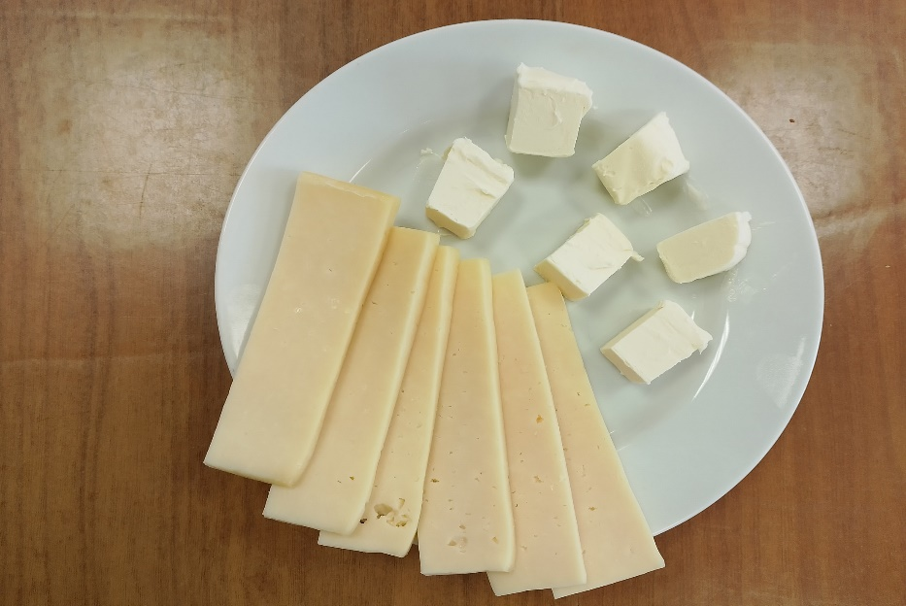
Маслом сливочное,сыром с порциями
Масло сливочное порциями
Белки – 0,8г.
Жиры – 7,20г.
Углеводы -0,13г.
Калорийность- 66,1ккал. Сыр порциями Белки- 4,6г. Жиры- 5,8г. Углеводы- 0г. Калорийность- 72,0 ккал.

Slide 6
Бутерброд с маслом и твердым сыром

Slide 7
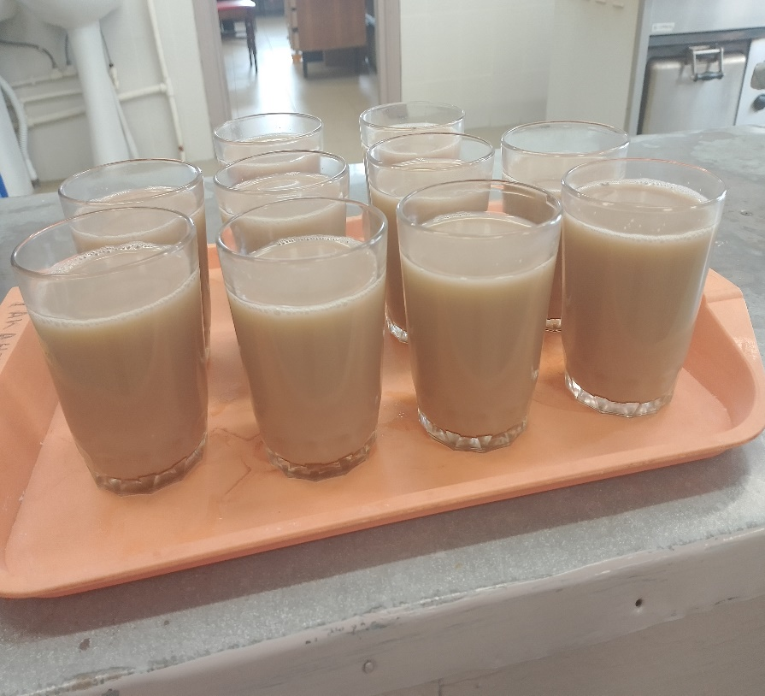
Кофейный напиток 0,2л.
Технология приготовления:
Какао кладут в посуду, смешивают с сахаром, добавляют небольшое количество кипятка и растирают до однородной массы, затем вливают при постоянном помешивании кипяченое горячее молоко, остальной кипяток и доводят до кипения. Температура подачи не ниже 65-70 градусов.
Белки-1,88г.
Жиры – 1,69г.
Углеводы – 26,46г.
Калорийность – 115,36 кал.

Slide 8
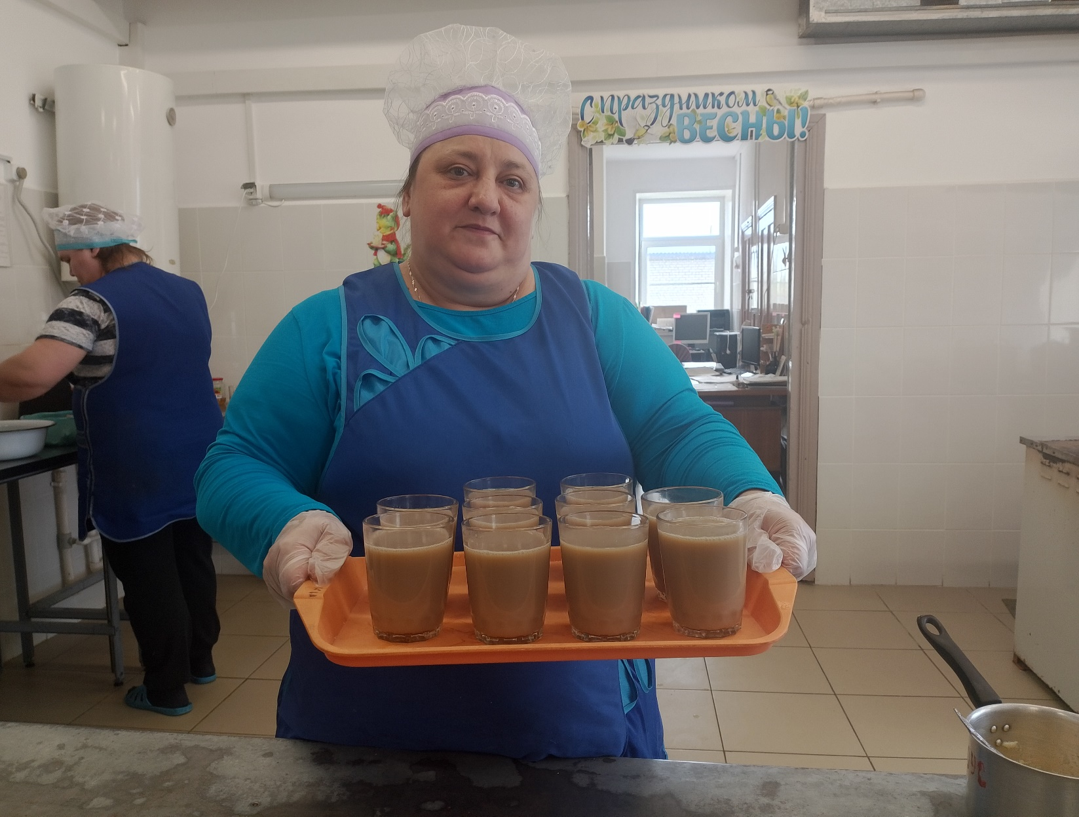
Какао с молоком

Slide 9
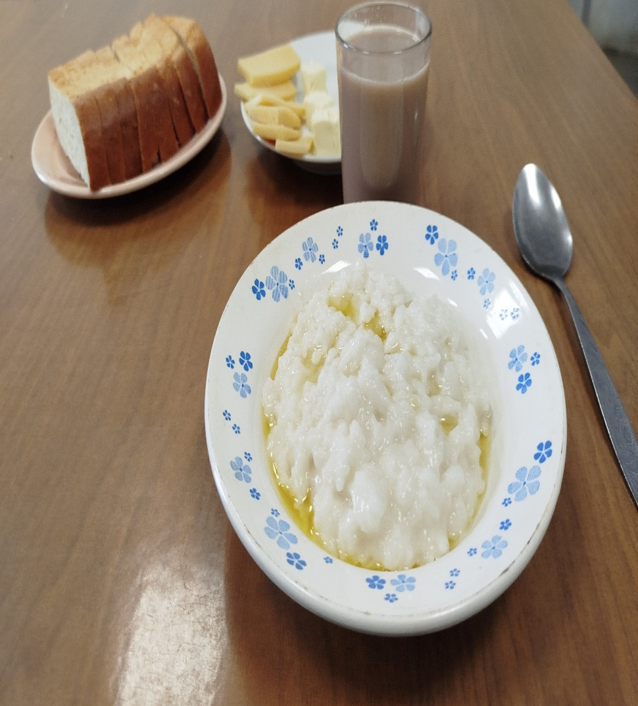
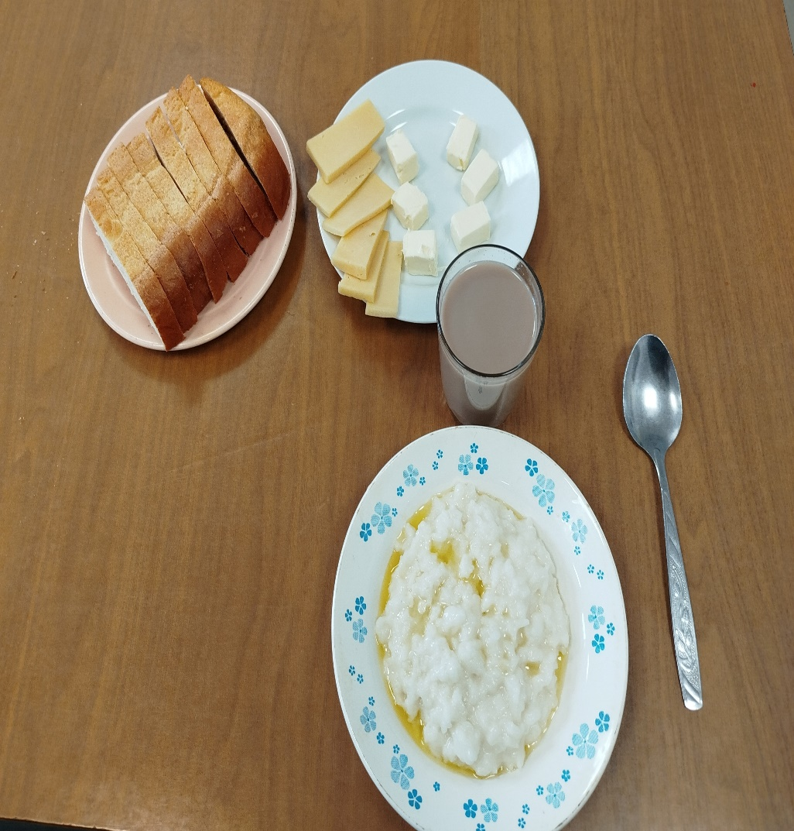
Приятного аппетита.

